Slide 1
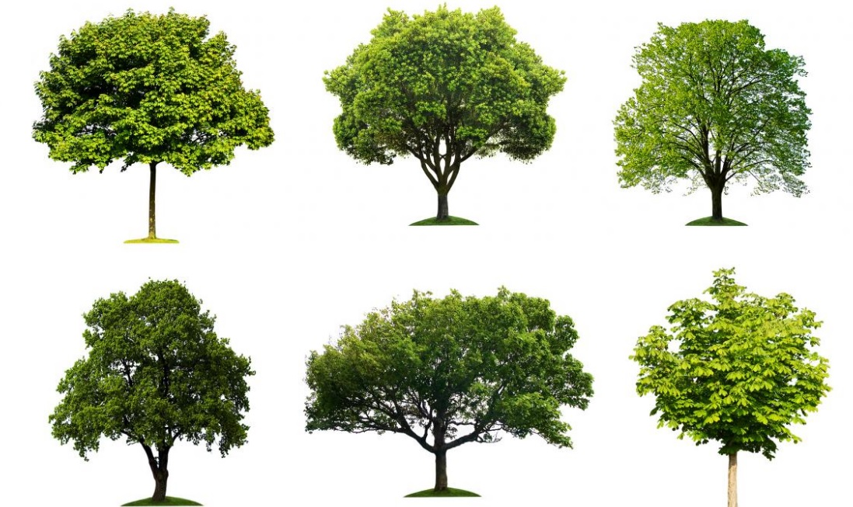
Projekt ŽELIM STABLO – OŠ Ludbreg

Slide 2
U projekt “Želim stablo” uključili smo se da bismo potaknuli istraživačku nastavu i suradničko učenje te razvijali ekološku svijest učenika i pokušali primijeniti IKT u nastavi.
Cilj projekta je iz sjemenki graha i graška uzgojiti nove biljke čije će zalijevanje biti upravljano pomoću micro:bita.
U projektu će sudjelovati učenici 1.a razreda i učenici iz predmetne nastave (informatička skupina i tehničari), a povezat ćemo sadržaje iz različitih nastavnih predmeta.

Slide 3
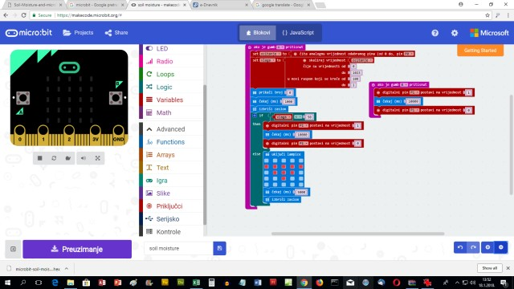
Prvi korak bio je programiranje micro:bit-a, što je odradila informatička skupina učenika OŠ Ludbreg.

Slide 4
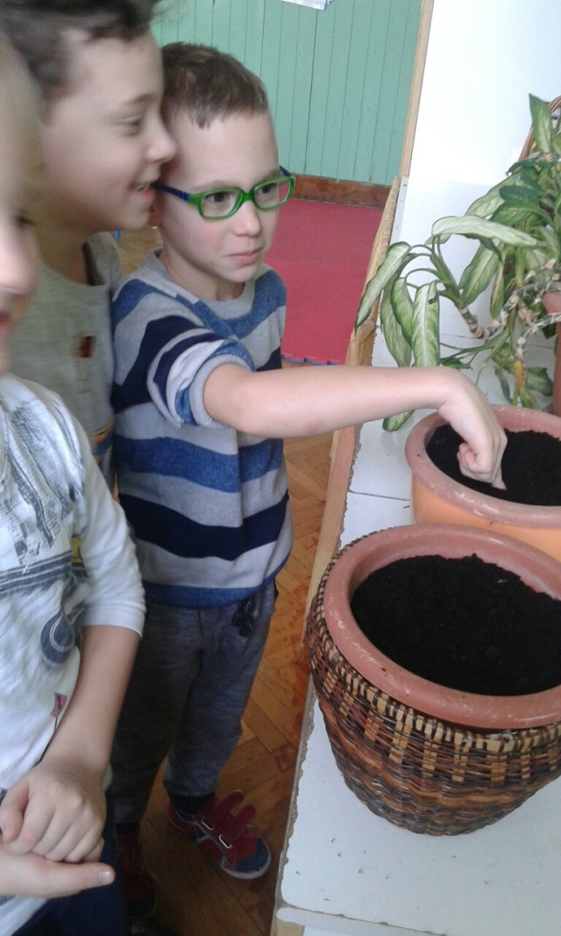
Mi smo učenici 1.a razreda.
Nakon zimskih praznika, učiteljica
nas je upoznala s projektom.
Nismo baš bili sigurni što je to projekt, ali smo se silno veselili što ćemo gurnuti ruke u zemlju i saditi biljke. Dogovorili smo da će to biti grah i grašak. Uzeli smo sjemenke graha i graška, napravili rupicu u zemlji, stavili sjemenke, prekrili ih zemljom i zalili, ali samo prvi puta.

Slide 5
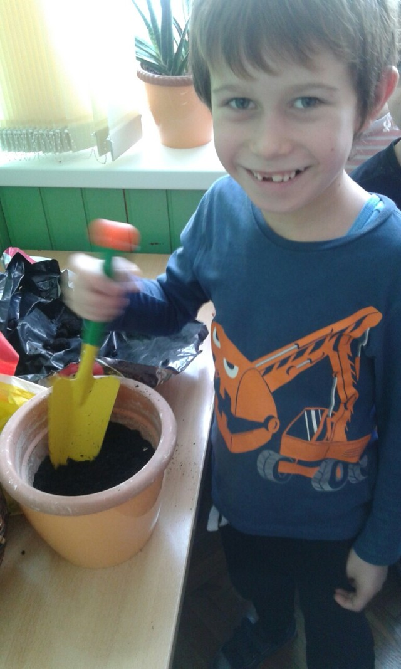
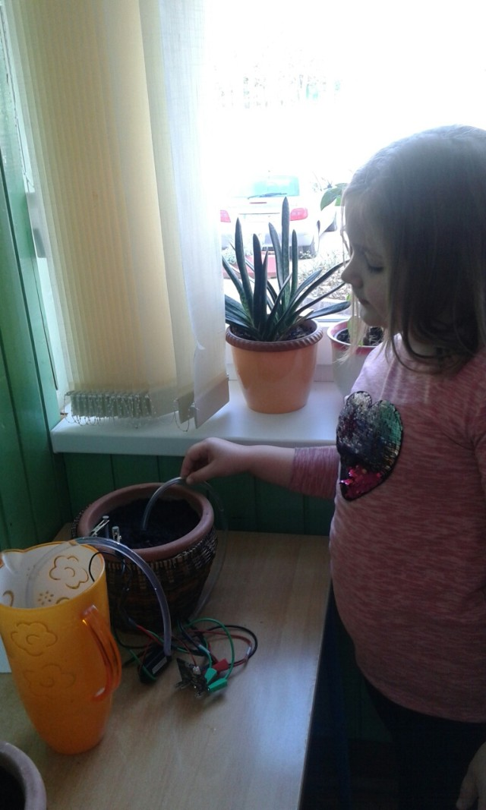

Slide 6
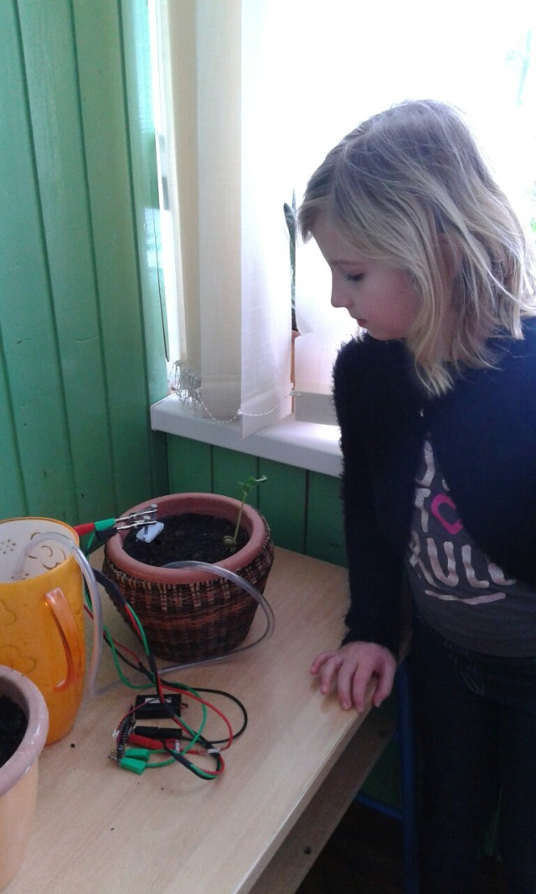
Instalirali smo micro:bit te
pažljivo pratili postupak
navodnjavanja. Svako jutro
prvo smo trčali na kraj učionice,
gdje je bila naša teglica. Prošlo
je tjedan dana. Još uvijek ništa.
Ali, jedno jutro obradovala nas
je mala zelena biljčica koja je
virila iz zemlje. Učiteljica je
rekla da je proklijala pa smo i
mi ponavljali tu važnu riječ
prijateljima iz ostalih razreda.

Slide 7
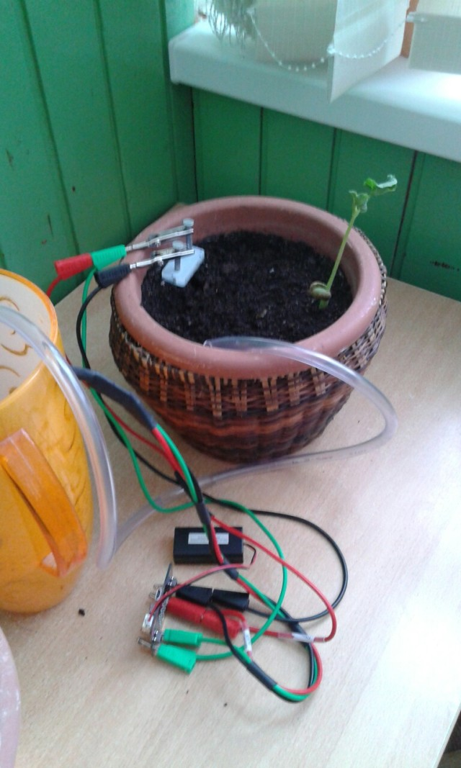
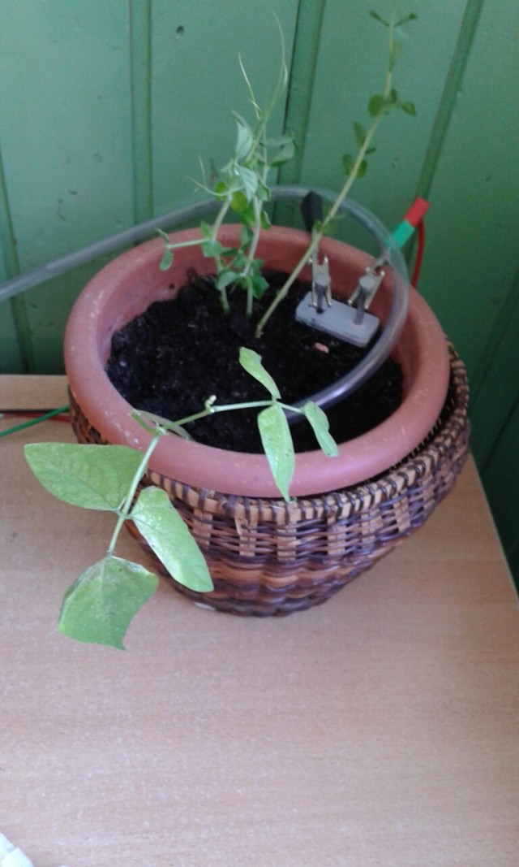
Pratili smo i mjerili rast jedne biljke.

Slide 8
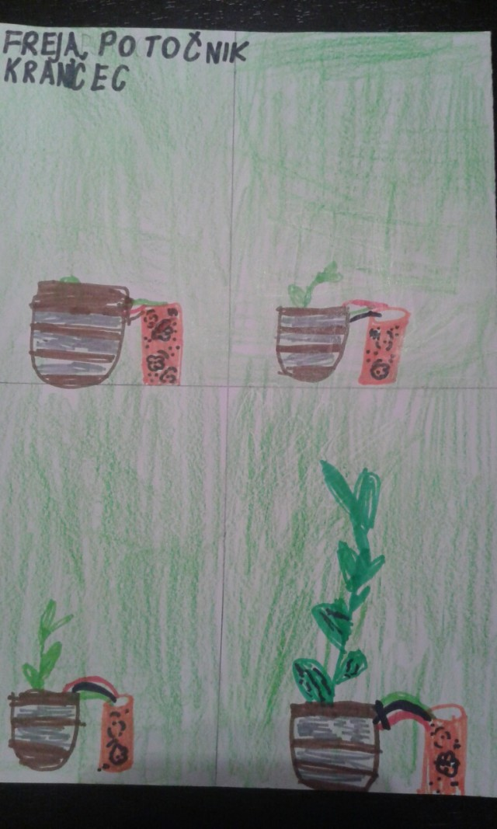
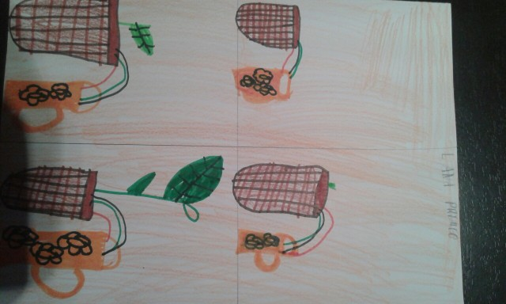
To smo i crtali. Tako su nastali ovi stripovi.

Slide 9
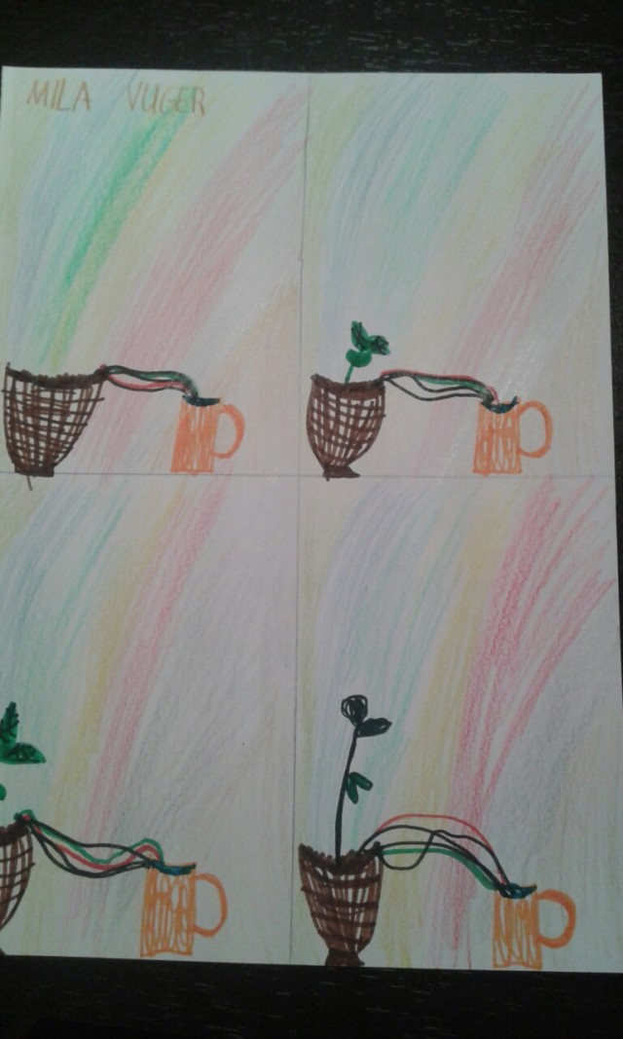
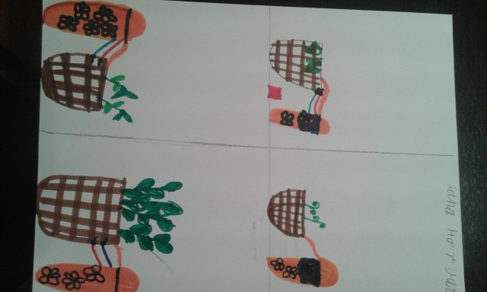

Slide 10
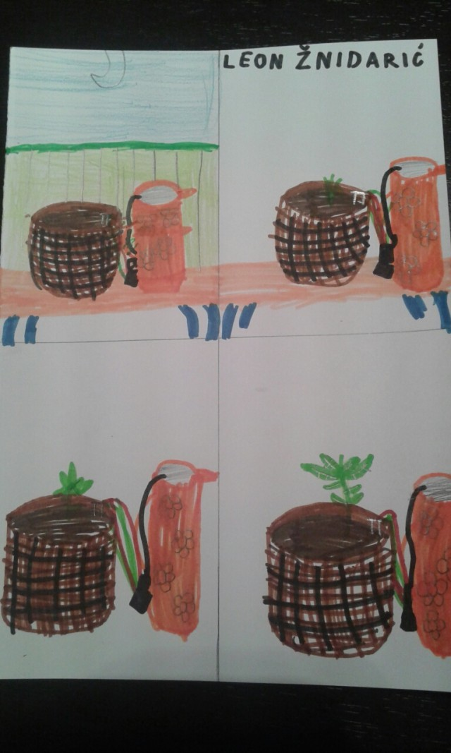
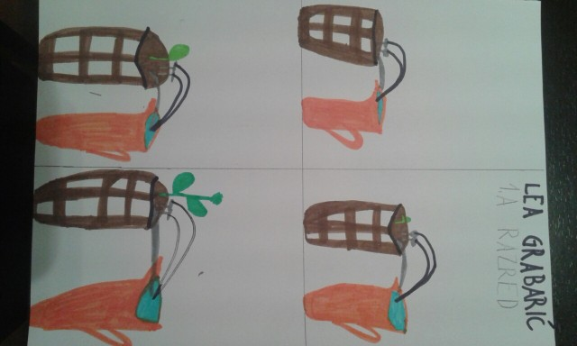

Slide 11
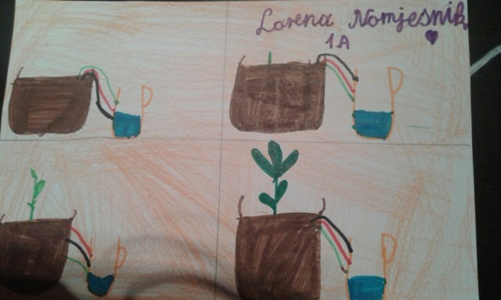
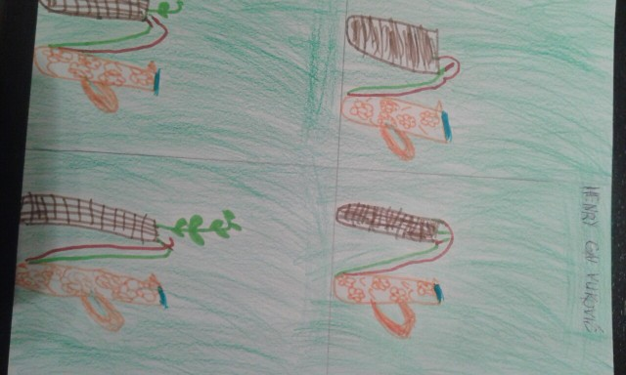

Slide 12
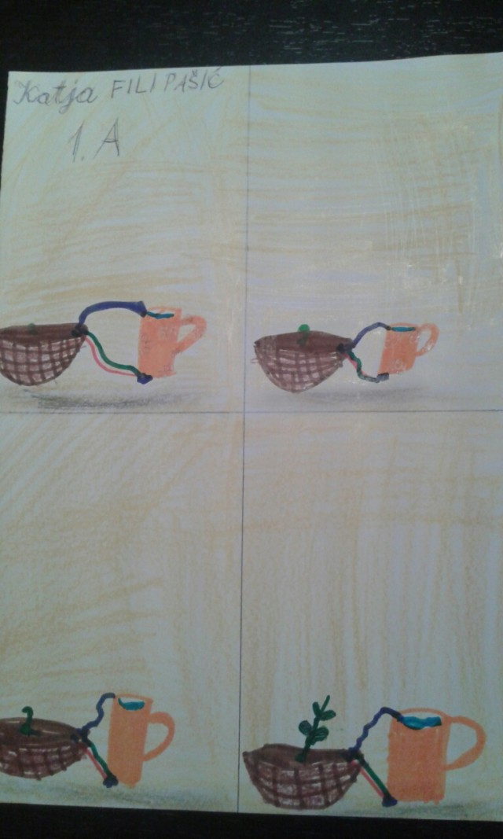

Slide 13
Kako naša biljčica raste Učenici viših razreda mjerili su visinu biljke i rezultate grafički prikazali.

Slide 14
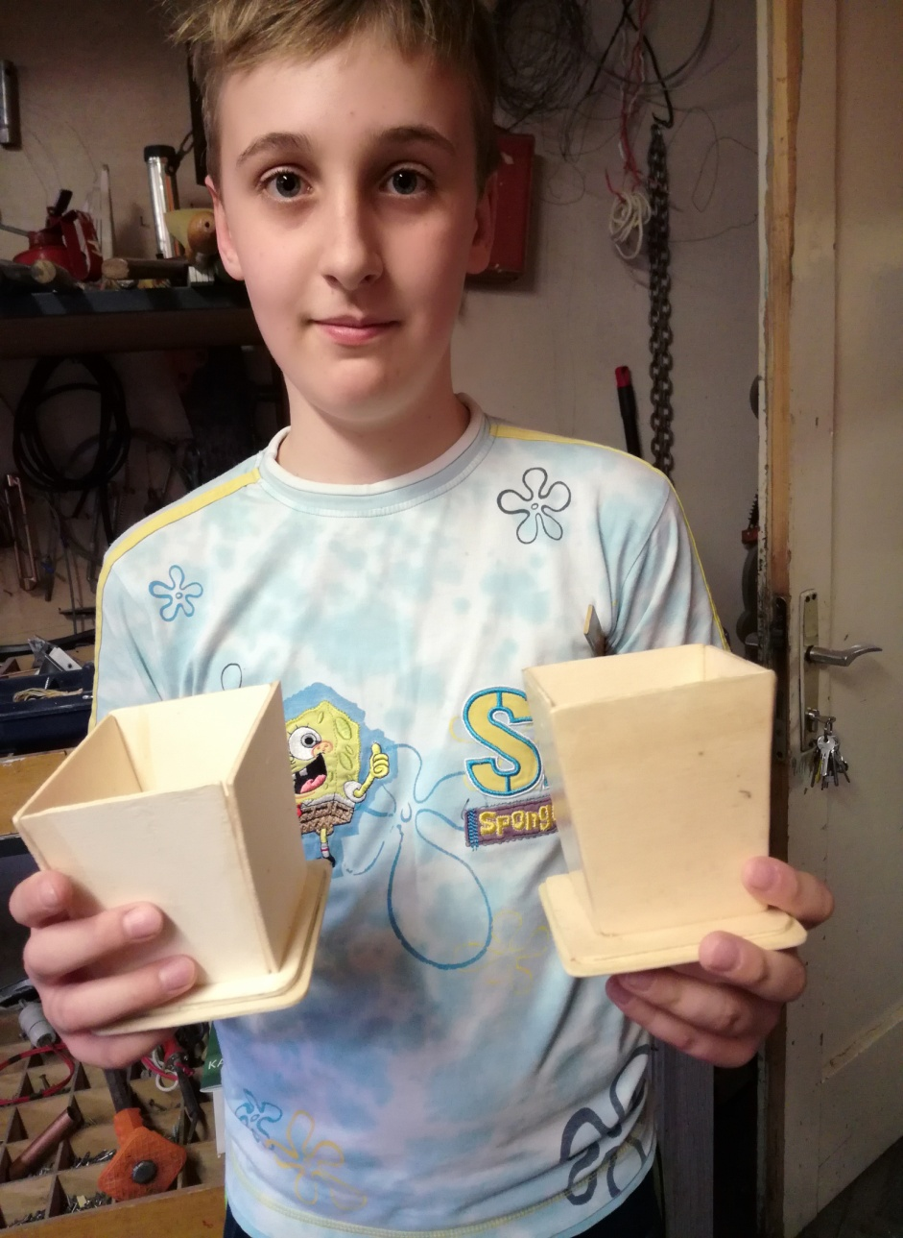
Također su izradili teglice od prirodnih materijala u koje ćemo biljke pojedinačno presaditi. Tako smo prijatelje potaknuli da iskoriste prirodne otpadne materijale i naučili da se to zove recikliranje.
Uh, opet jedna teška riječ!

Slide 15
Zaključak:
Naučili smo i da računalo i micro:bit ne služe samo za igru, već se mogu koristiti u svakodnevnom životu i u školi te nam olakšati neke aktivnosti i svakodnevne obaveze. Uvjerili smo se da bez puno truda možemo sami uzgojiti biljke.
Nadamo se da ćemo jednom u školskom vrtu, uz pomoć IKT-e, sami uzgajati povrće za školsku kuhinju.

Slide 16
Voditelji projekta: Spomenka Lisjak- učiteljica razredne nastave
Stiven Šijak- učitelj informatike
Marina Hrnčić- učiteljica tehničke kulture

